Slide 1
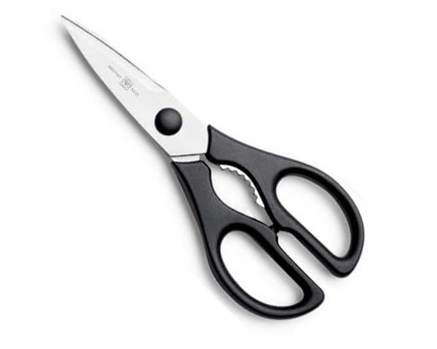
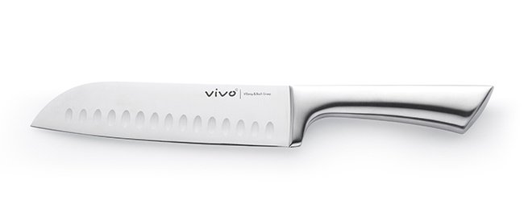

Slide 2







Bài 4: An toàn khi sử dụng đồ dùng trong nhà

Slide 3


Slide 4



Hãy kể tên một số đồ dùng sắc nhọn trong nhà có thể gây nguy hiểm.

Slide 5
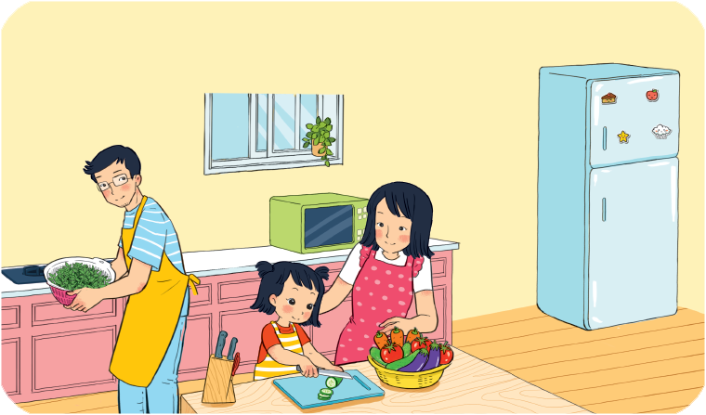
Cần lưu ý điều gì khi sử dụng dao và đồ dùng sắc nhọn để an toàn?

Slide 6

Các bạn hãy cẩn thận với
đồ dùng sắc nhọn nhé!

Slide 7


Slide 8

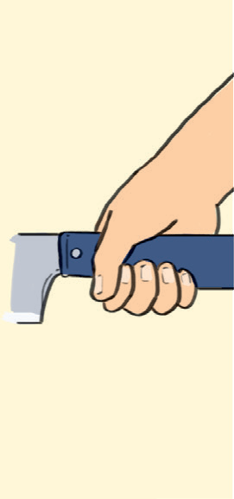
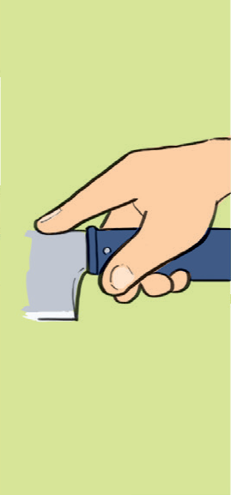
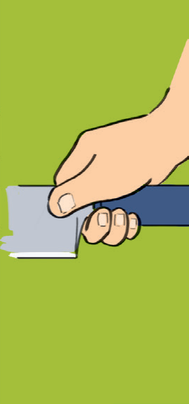


Tranh nào cầm dao an toàn?
A
B
C
1

Slide 9
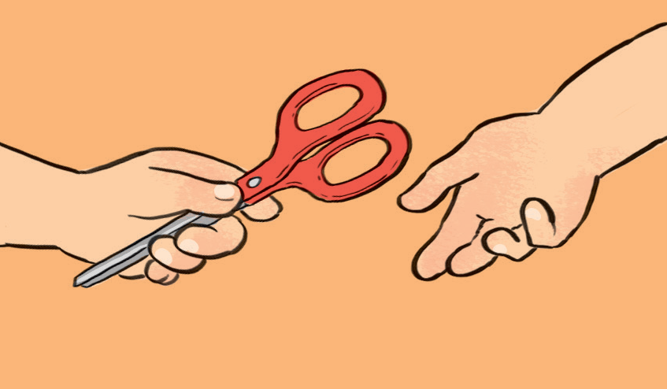
Cách đưa kéo đúng.
2

Slide 10
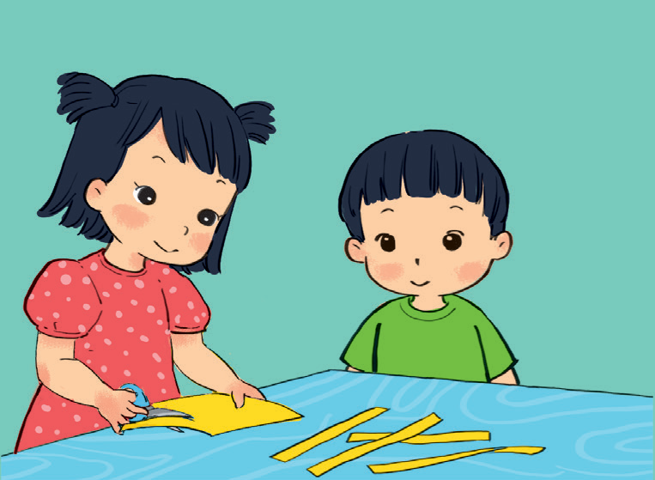
Nói với bạn cách sử dụng an toàn đồ dùng sắc nhọn.
Em cầm kéo như chị và cắt từ từ. Đừng để tay giữ giấy gần lưỡi kéo nhé!
3

Slide 11


Slide 12


Slide 13

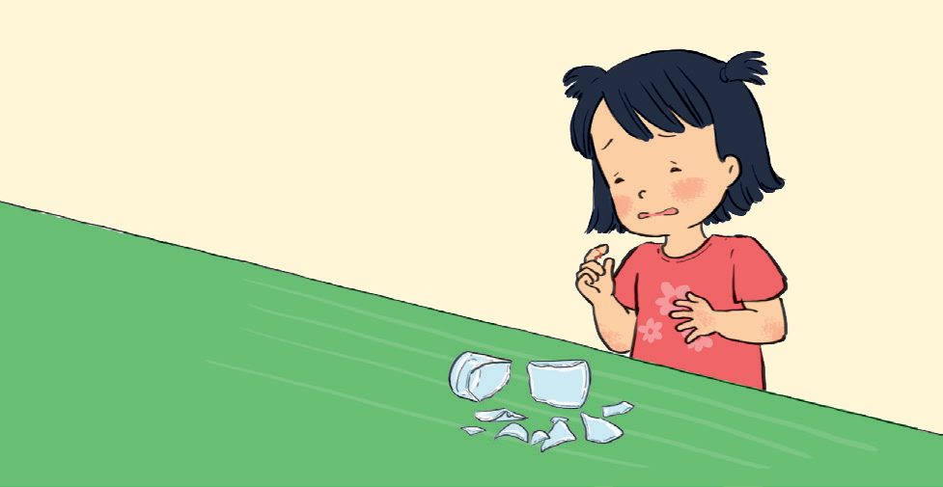


Khi bị đứt tay, em cần làm gì?
2
1

Slide 14
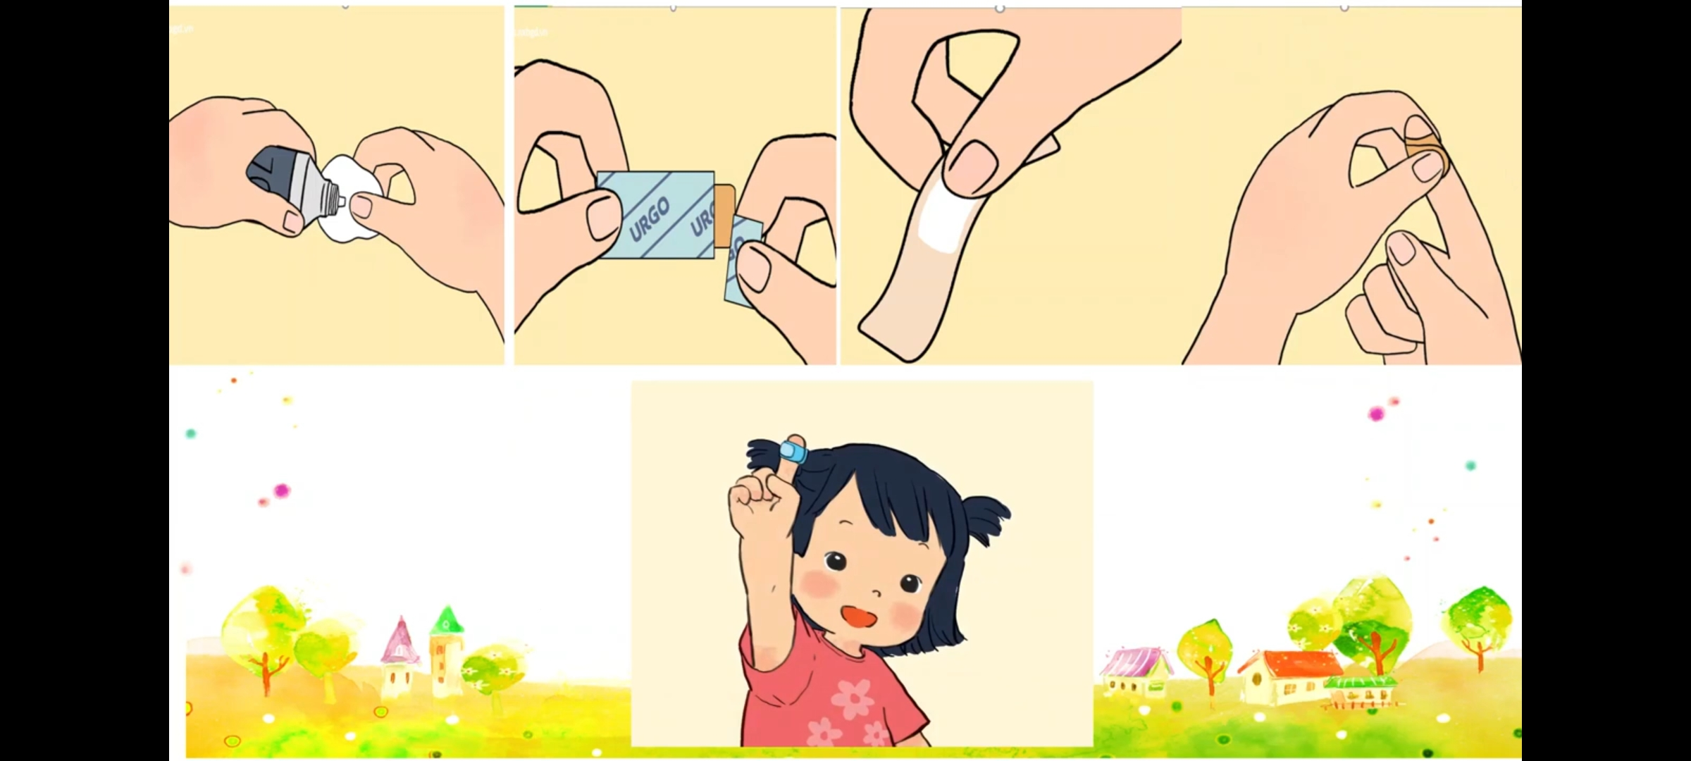

Slide 16


Slide 17
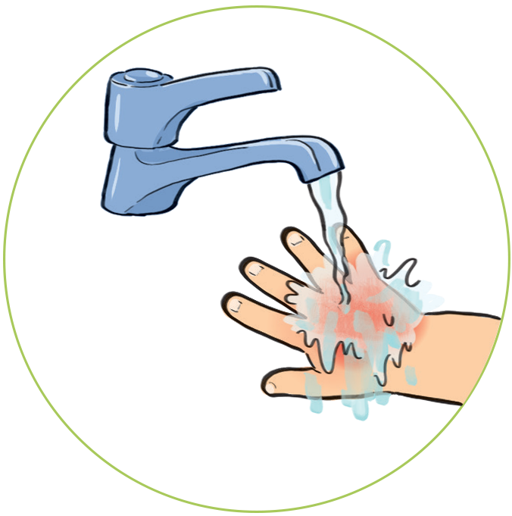
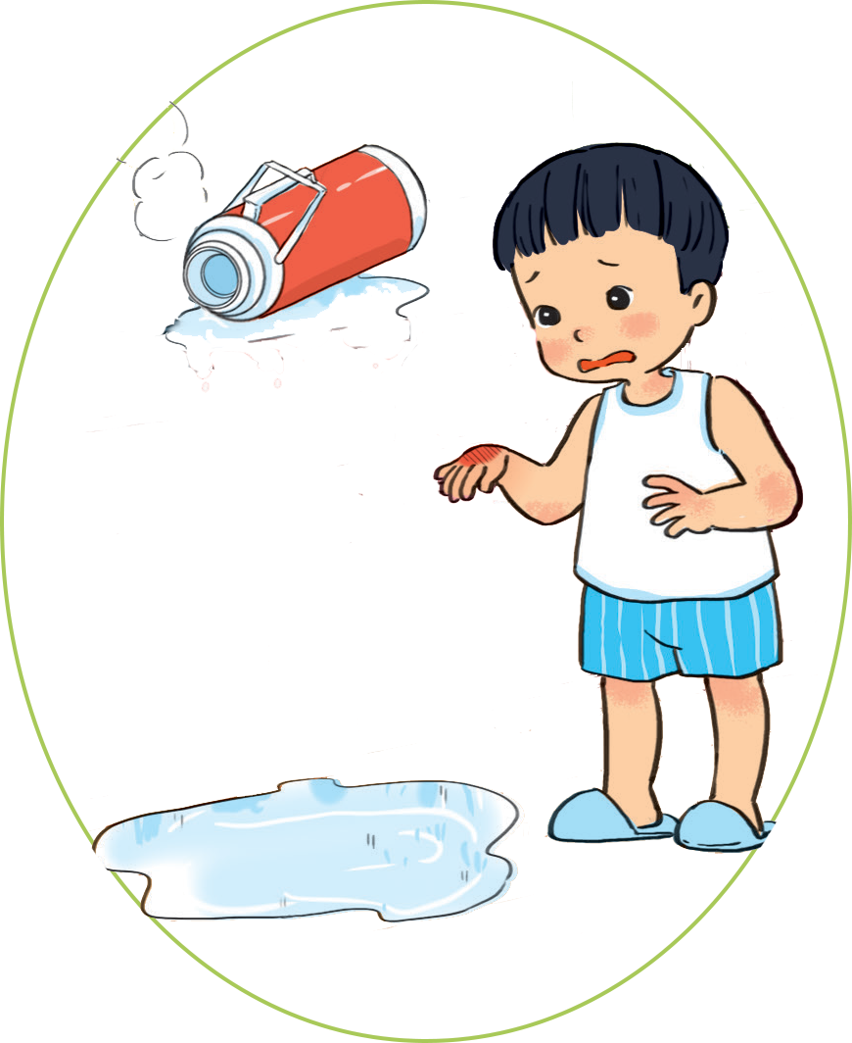

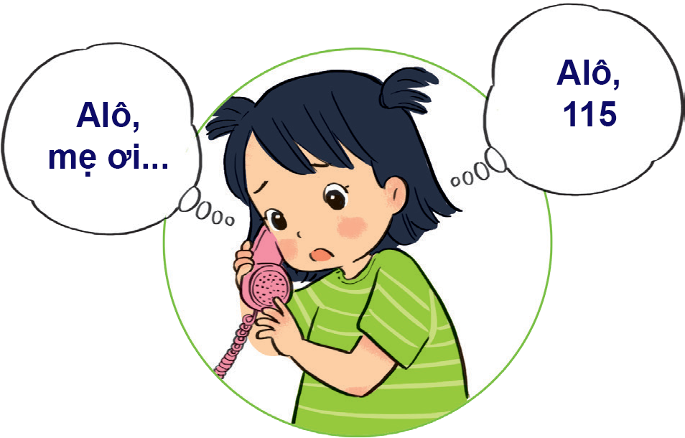
Nói cách bạn Hoa đã làm sau đó.
1
2

Slide 18
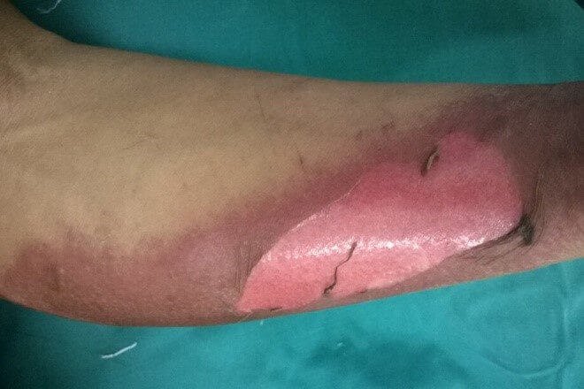
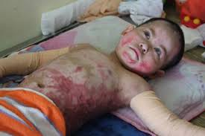

Slide 20
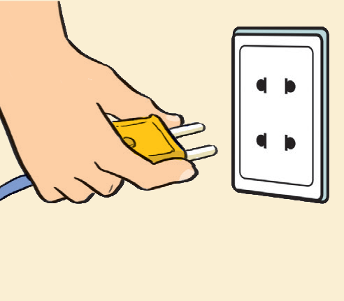
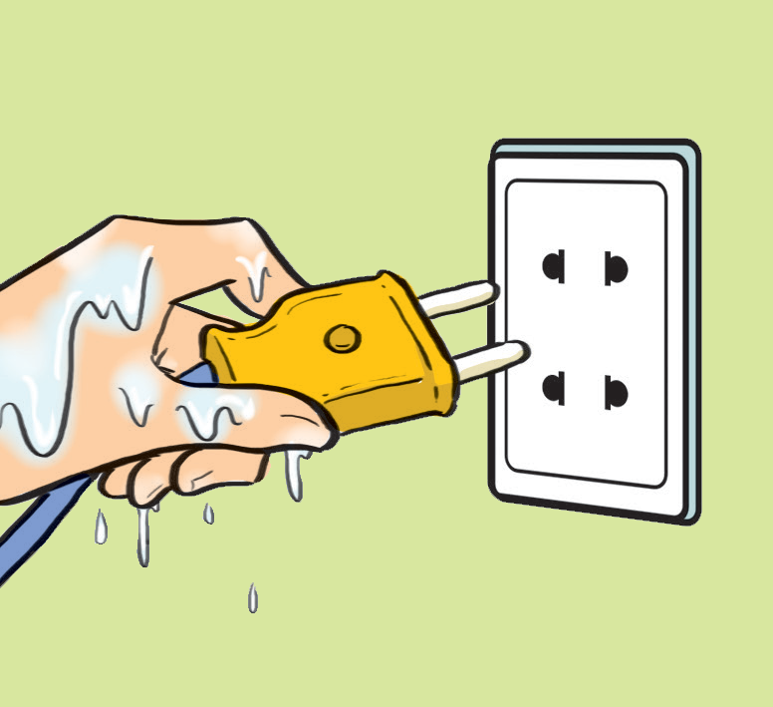
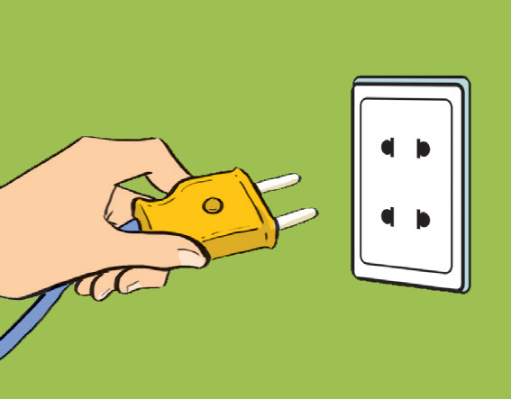
Trong ba cách cắm phích điện ,em thấy cách nào đúng? Vì sao?
1
2
3

Slide 22
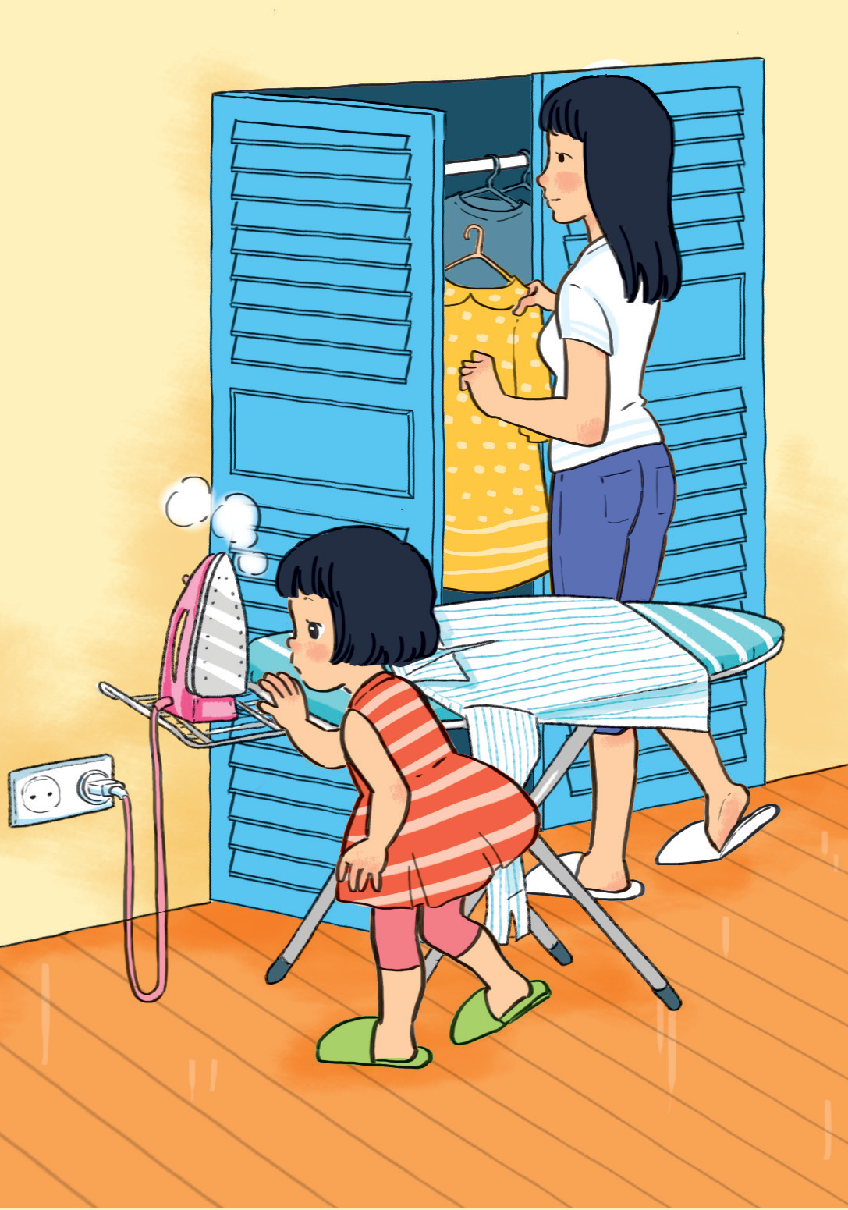
- Điều gì sẽ xảy ra với bạn nhỏ?
- Em sẽ làm gì khi gặp tình huống đó?

Slide 23
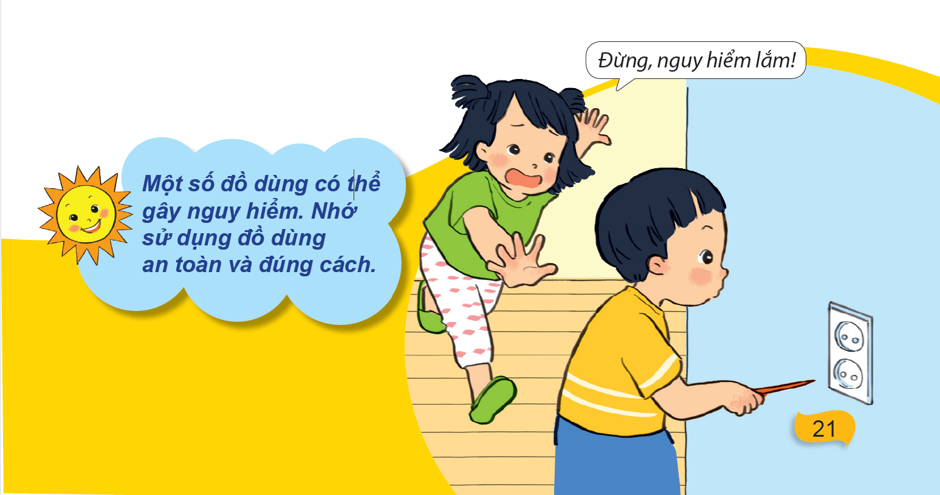

Slide 24


